Slide 1

JAC_MHQ_EP_Actividad_3_PrecioElectricidadColombia
Jesus Alexis Cañón Andrade Mario Hernan Quintero Soto
Eduardo Andres Peña

Slide 2
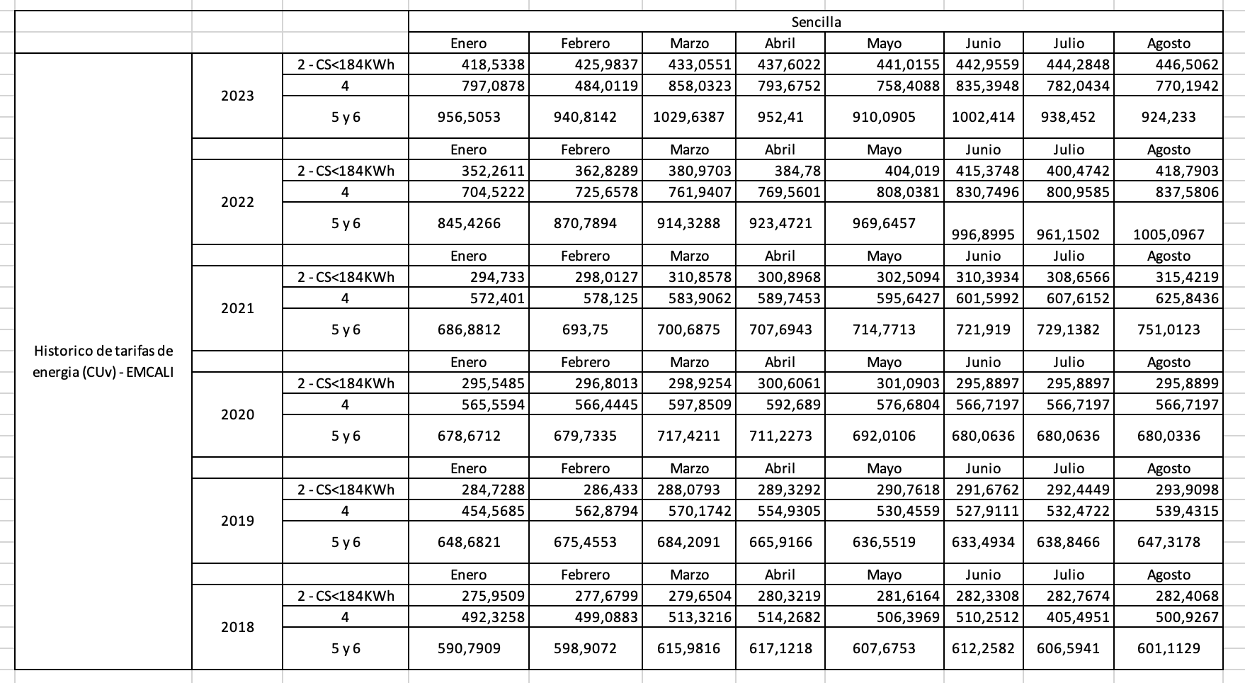
DATOS OBTENIS DE ENCALI DE HISTÓRICO TARIFAS MERCADO REGULADO:

Slide 3
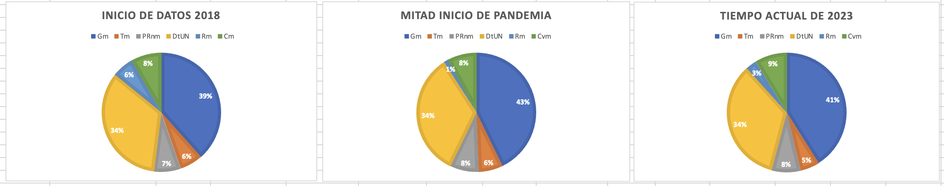
DATOS DE ENERO 2018, ABRIL 2020 Y AGOSTO 2023
2018 | Gm | Tm | PRnm | DtUN | Rm | Cvm
 | 253,7774 | 38,7905 | 46,1713 | 200,0321 | 7,6040 | 46,3141
2020 | Gm | Tm | PRnm | DtUN | Rm | Cm
 | 189,2153 | 30,8521 | 35,6354 | 166,8948 | 28,7422 | 40,686
2023 | Gm | Tm | PRnm | DtUN | Rm | Cvm
 | 321,2166 | 40,8702 | 61,0354 | 267,6567 | 22,9945 | 68,2700
GRAFICAS TORTA DE LOS HISTORICOS DESDE2018 A 2023

Slide 6
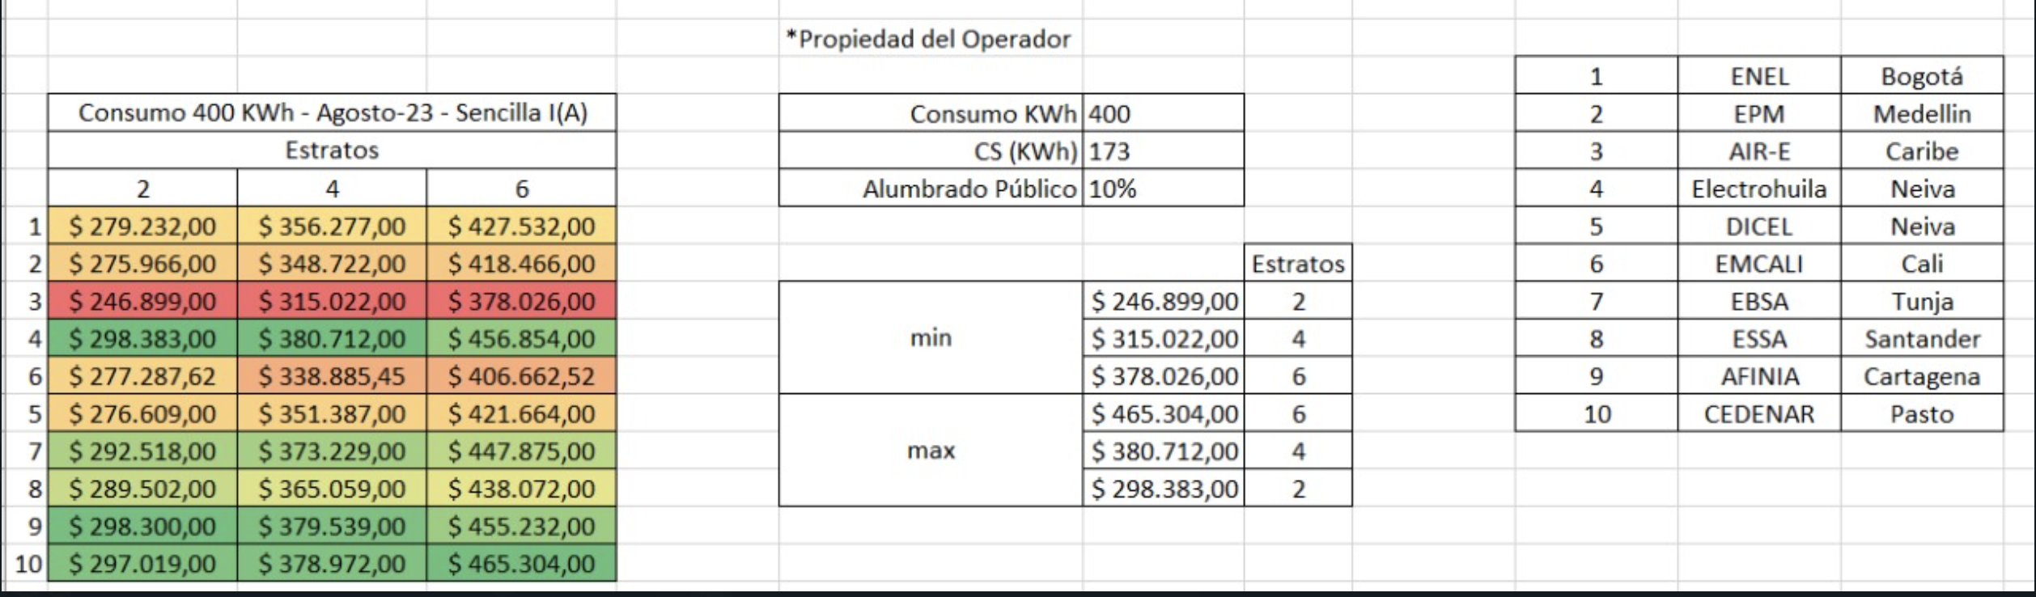
Cuadro de consumo de EMCALI para 400KWh

